Slide 1








Huan Nguyen
Warm up with Ansible
Ha Noi, Viet Nam
Nguyễn Văn Huân

Slide 2

Agenda
Ansible command line tools
Các file quan trọng trong ansible
Demo: Cài đặt Apache2
YAML

Slide 3
Agenda
Ansible command line tools
ansible
ansible-galaxy
ansible-playbook
ansible-inventory
ansible-vault
ansible-config
ansible-console
ansible-test
ansible-community
ansible-connection
ansible-doc
ansible-pull

Slide 4
Agenda
Các file quan trọng trong ansible
/etc/ansible
hosts
ansible.cfg
roles

Slide 5
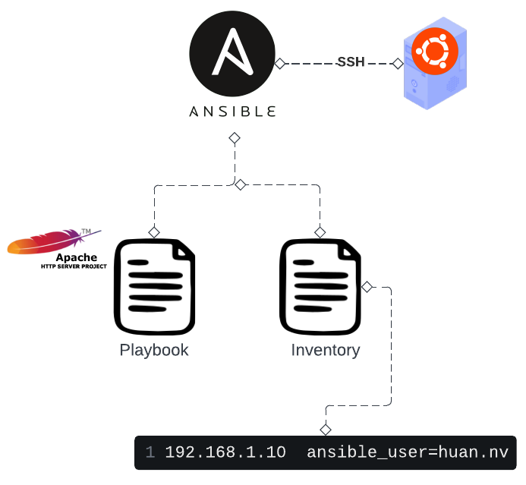
Agenda
Demo: Cài đặt Apache2

Slide 6
Huan Nguyen
Warm up with Ansible
Giới thiệu về YAML
Ha Noi, Viet Nam
Nguyễn Văn Huân

Slide 7
Agenda
YAML là gì
Các kiểu biểu diễn dữ liệu
Các quy tắc cú pháp

Slide 8
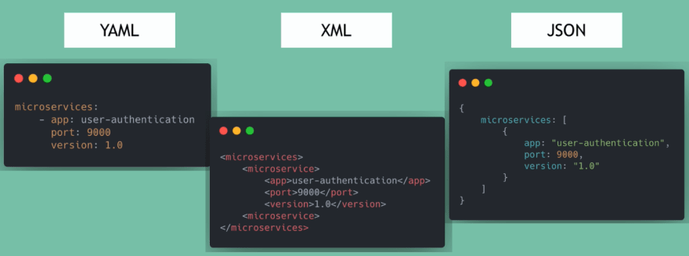
YAML (viết tắt của "YAML Ain't Markup Language")
Ngôn ngữ đánh dấu, được thiết kế để đọc và viết dễ dàng.
Nội dung của file YAML bắt đầu bởi ký tự ---
YAML thường được sử dụng để cấu hình các ứng dụng
Ansible
Kubernetes
Docker Compose
Hoặc để truyền dữ liệu giữa các hệ thống.

Slide 9
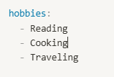


Các kiểu biểu diễn dữ liệu
Key - Value
Array/lists
Dictionary/map

Slide 10
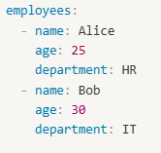
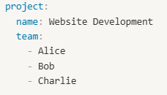
Các kiểu biểu diễn dữ liệu
Lists chứa Dictionary
Dictionary chứa Lists

Slide 11
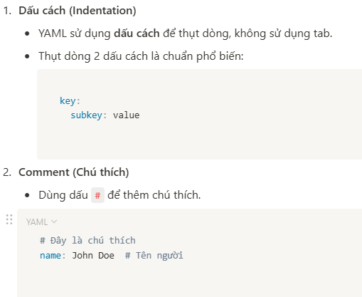
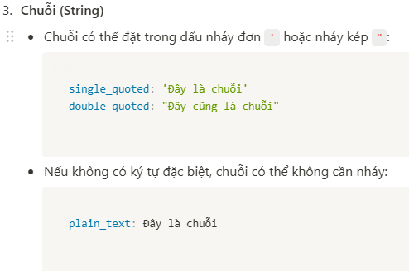
Các quy tắc cú pháp

Slide 12
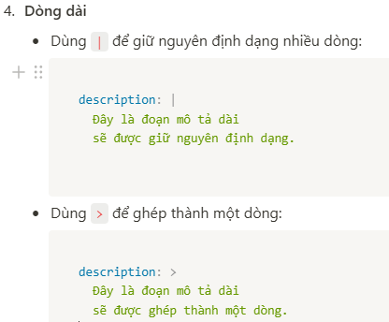
Các quy tắc cú pháp

Slide 13


Thank you for watching
Huan Nguyen
Cloud Engineer

